Slide 1
리눅스 프로그래밍 실습 5주차-2 부교재 5장 – 파일 시스템 6장 – 파일 및 레코드 잠금
조교 이승아 조민상

Slide 2
실습 개요
실습 조교 : 이승아, 조민상
카카오톡 오픈 채팅방 : https://open.kakao.com/o/gQ08hu9b
참여코드 : KNUlinux
실습 관련해서 질문 사항을 오픈채팅방에서 받을 예정.
제출기간 별 배점
실습 당일 12:00 ~하루 뒤 11:59까지 제출 시 100%(ex 월요일 12:00 ~ 화요일 11:59)
실습 당일 하루 뒤 11:59 후 12시간 씩 지날 때 마다 10%씩 감점
(ex 화요일 12:00 ~ 화요일 23:59 90%
수요일 00:00 ~ 수요일 11:59 80%
수요일 12:00 ~ 수요일 23:59 70%)
그 이후는 0점(ex 목요일 00:00~ )
실습 코드 공유시 0점 처리

Slide 3
제출 요령
- 보고서 표지에 과제 제목, 본인 성명, 학번, 소속, 제출일 명시
- vi 코드 & 실행 결과 캡처 화면
- 압축 파일로 만들어서 첨부 ex) [리눅스(1주차)]_201413356_홍길동.zip
- eruri에 과제 제출
- 표지가 없거나 양식 미준수 시 감점될 수 있음
- 실행 결과만 캡쳐 하고 코드 미제출시 0점

Slide 4
제출 요령
- 보고서 표지에 과제 제목, 본인 성명, 학번, 소속, 제출일 명시
- vi 코드 & 실행 결과 캡처 화면
- 압축 파일로 만들어서 첨부 ex) [리눅스(1주차)]_201413356_홍길동.zip
- eruri에 과제 제출
- 표지가 없거나 양식 미준수 시 감점될 수 있음
- 실행 결과만 캡쳐 하고 코드 미제출시 0점

Slide 5
준비 사항
실습
- Ubuntu 64-bit(VMwork-Station 사용)
- 사용자이름 : 자신의 영문 이름
- 실습 디렉토리 : 본인의 학번 /디렉토리 ex) /home/201413356/week5_2
부교재
- 리눅스 프로그래밍 원리와 실제

Slide 6
준비 사항
다음과 같이 파일과 디렉터리들을 생성한 후 실습을 진행하시오.
./week5_2
a
b
./c
student.txt

Slide 7
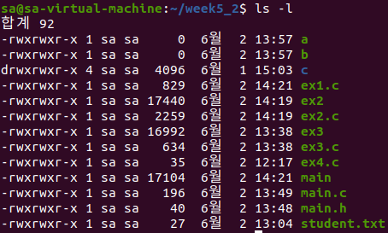
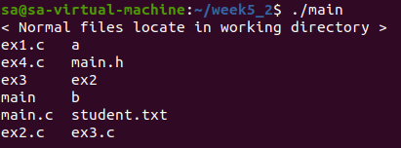
실습 문제
문제 1
./week5_2 내의 사용 권한을 확인한 후 ex1.c를 생성하시오.
파일 내에 다음을 수행할 코드를 작성하고 main.c에서 호출하여 결과를 출력하시오.
현재 디렉터리의 일반 파일 이름들을 한 줄에 두 개씩 출력하시오.
일반 파일들에 모든 실행 권한을 부여하시오.
권한 부여하는 것을 실패하였을 때 “Fail to change the mode”를 출력하시오.
성공하였을 때 “Succeed to change the mode”를 출력하게 하시오.
ls 명령어로 사용 권한이 변경되었는지 확인하시오.

Slide 8
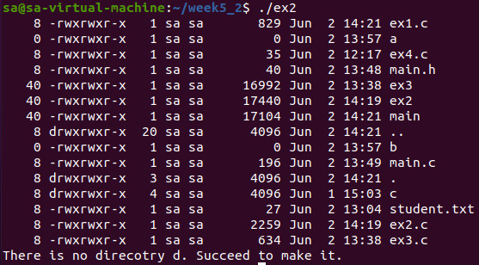
실습 문제
문제 2
ex2.c를 생성하고 파일 내에 다음을 수행할 함수를 작성하시오.
그리고 main.c에서 호출하여 결과를 출력하시오.
앞서 사용한 ls 명령어를 구현하는 프로그램을 작성하시오.
현재 경로에 디렉터리 d를 생성하시오.
생성 가능하면 “There is no directory d. Succeed to make it”을 출력하시오.
생성 불가능하면 “We already have directory d”를 출력하시오.

Slide 9


실습 문제
문제 3
student.txt파일에 총 4명의 이름을 입력하시오.
ex3.c를 생성하고 파일 내에 다음을 수행할 코드를 작성하시오.
(반드시 파일 제어 명령어를 사용하시오.)
터미널 장치 파일로부터 5초 이내에 이름을 입력하면 프로그램을 계속 수행하게 하시오.
입력을 하지 않으면 “Input time over. Program closed”를 출력하시오.
student.txt 파일을 읽어와 입력 받은 이름에 따른 임의의 학번을 출력하시오.

Slide 10
실습 문제
문제 4
ex4.c를 생성하고 파일 내에 다음을 수행할 코드를 작성하시오
텍스트 편집기(vim)로 파일을 편집하는 동안
다른 사용자가 편집 중인 파일에 접근할 수 없도록 잠금하는 프로그램을 작성하시오.
(결과 화면 없이 소스 코드만 제출하면 됩니다.)

Slide 11

수고하셨습니다.

